Slide 1
OpenClaw FAQ 智能問答系統
基於 Qwen3.5-0.8B-Base 的 LoRA 微調實踐
NLP 微調項目報告 | 2026

Slide 2
項目概述
目標：對 Qwen3.5-0.8B-Base 進行指令微調，使其掌握 OpenClaw 產品的 FAQ 知識
資料：208 組人工整理的 OpenClaw 問答對（中英文混合）
方法：使用 LoRA（Low-Rank Adaptation）進行參數高效微調
基礎模型：Qwen3.5-0.8B-Base（8.6 億參數，支援多模態）
訓練資源：單張 NVIDIA L20（48GB）
服務化：提供 OpenAI 兼容 API，支援即時問答
模型大小
訓練資料
LoRA Rank
訓練輪次
0.8B
207筆
8
30

Slide 3
基礎模型：Qwen3.5-0.8B-Base
架構：混合注意力機制（Hybrid Attention）— 18層 Linear Attention + 6層 Full Attention
上下文長度：最高 262,144 tokens（超長上下文支援）
詞表大小：248,320 tokens，支援中英文混合輸入
多模態：支援文字 + 圖片 + 影片輸入（本項目僅使用文字）
MTP（Multi-Token Prediction）：支援多 token 同時預測，提升推理效率
24層 Decoder：6層 Full Attention 18層 Linear Attention
嵌入維度：1024
注意力頭：8 heads, KV 2 heads
MLP：Gate/SiLU 門控結構

Slide 4
資料集說明
來源：OpenClaw 官方 FAQ 文檔及社群常見問題
總量：208 條 QA 對（過濾後 207 條有效）
訓練集：175 條（85%） 驗證集：32 條（15%）
覆蓋範圍：安裝部署、模型配置、管道集成、記憶系統、安全性、故障排除等
資料格式：問題（query）+ 答案（pos），中英文混合
範例： Q：OpenClaw 要錢嗎？ A：OpenClaw 軟體本身完全免費且開源...

Slide 5
LoRA 微調方法
LoRA（Low-Rank Adaptation）— 在原始權重旁插入低秩矩陣，僅訓練新增參數
目標模組：q_proj, k_proj, v_proj, o_proj（注意力層）+ gate/up/down_proj（MLP層）
LoRA 配置： rank=8, alpha=16, dropout=0.05
只訓練語言模型部分，凍結視覺編碼器（Vision Encoder）
訓練參數：約 319 萬（僅佔總參數的 0.37%）
優化器：AdamW（lr=2e-4, weight_decay=0.01）
排程：線性 warmup（10%）+ 線性衰減
W = W₀ + ΔW ΔW = B × A B ∈ ℝ^(d×r), A ∈ ℝ^(r×k), r ≪ min(d, k)

Slide 6
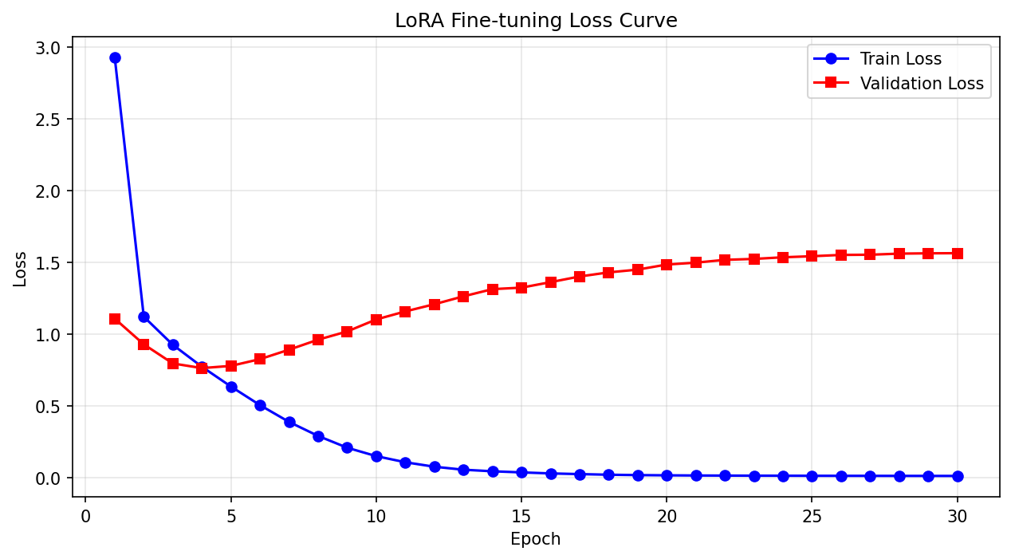
訓練損失曲線
Train Loss 持續下降至 ~0.013
Val Loss 第3輪達最低 0.76
之後 Val Loss 反彈 → 過擬合

Slide 7
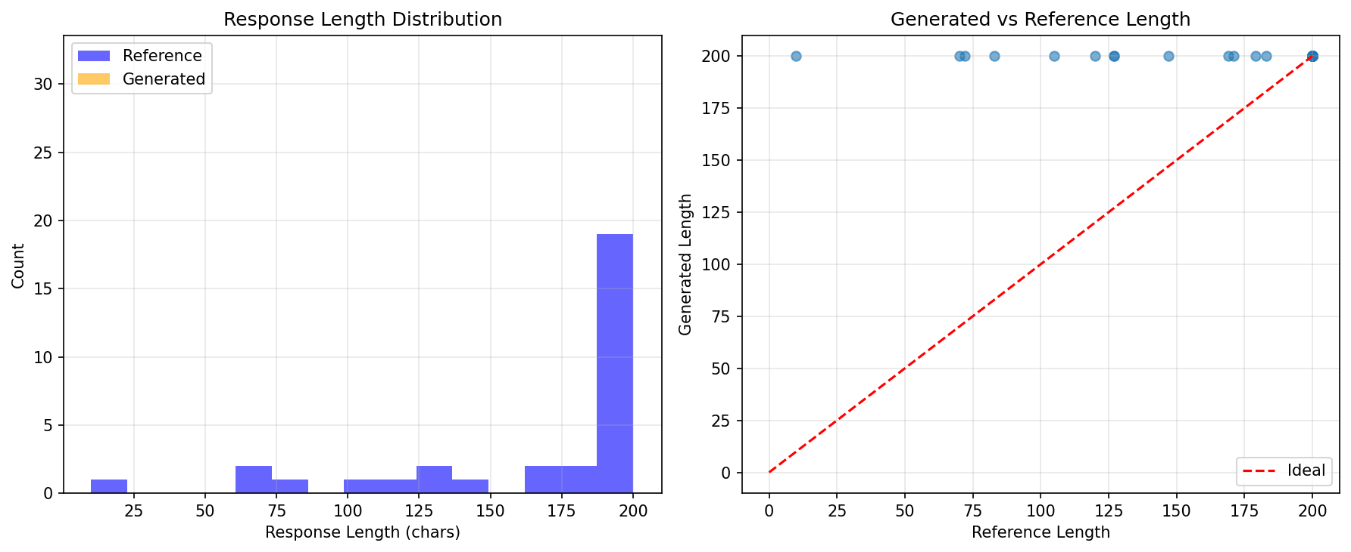
評估與問題分析
問題一：過擬合：Val Loss 在第 3-4 輪後反彈，模型死記訓練集
問題二：重複生成：部分輸出陷入重複循環（如重複問題本身）
問題三：幻覺：模型輸出與 OpenClaw 無關的錯誤知識
問題四：領域泛化不足：207 筆資料無法覆蓋足夠多的問法變體

Slide 8
改進方向
增加資料量
Early Stopping
目標 500-1000 筆，涵蓋更多問法變體和邊界情況
設置 patience=3，val loss 不改善即停止訓練
資料擴增
提高 Dropout
使用 LLM 將現有 QA 對改寫為不同表述，提升泛化性
LoRA dropout 從 0.05 提高到 0.1-0.2
降低 LoRA Rank
QLoRA
r=4, alpha=8，減少過擬合風險
使用 4-bit 量化 + LoRA，可用更大 batch size

Slide 9
總結
從資料收集 → LoRA 微調 → 評估分析 → API 部署，完整 NLP 模型迭代流程
✓ 成功完成 Qwen3.5-0.8B 在 OpenClaw FAQ 上的 LoRA 微調
✓ Train Loss 從 2.93 降至 0.013，模型有效學習了訓練資料
⚠ Val Loss 第 4 輪後反彈，存在過擬合問題需改進
✓ 提供 OpenAI 兼容 API，可直接整合到 agent 系統
→ 下一步：擴充資料集 + 調整超參數 + 嘗試 QLoRA

